Slide 1


– Receituário Agronômico – Um breve Histórico
Operação Tatu | Fundação | Receituário | Dias atuais

Slide 2
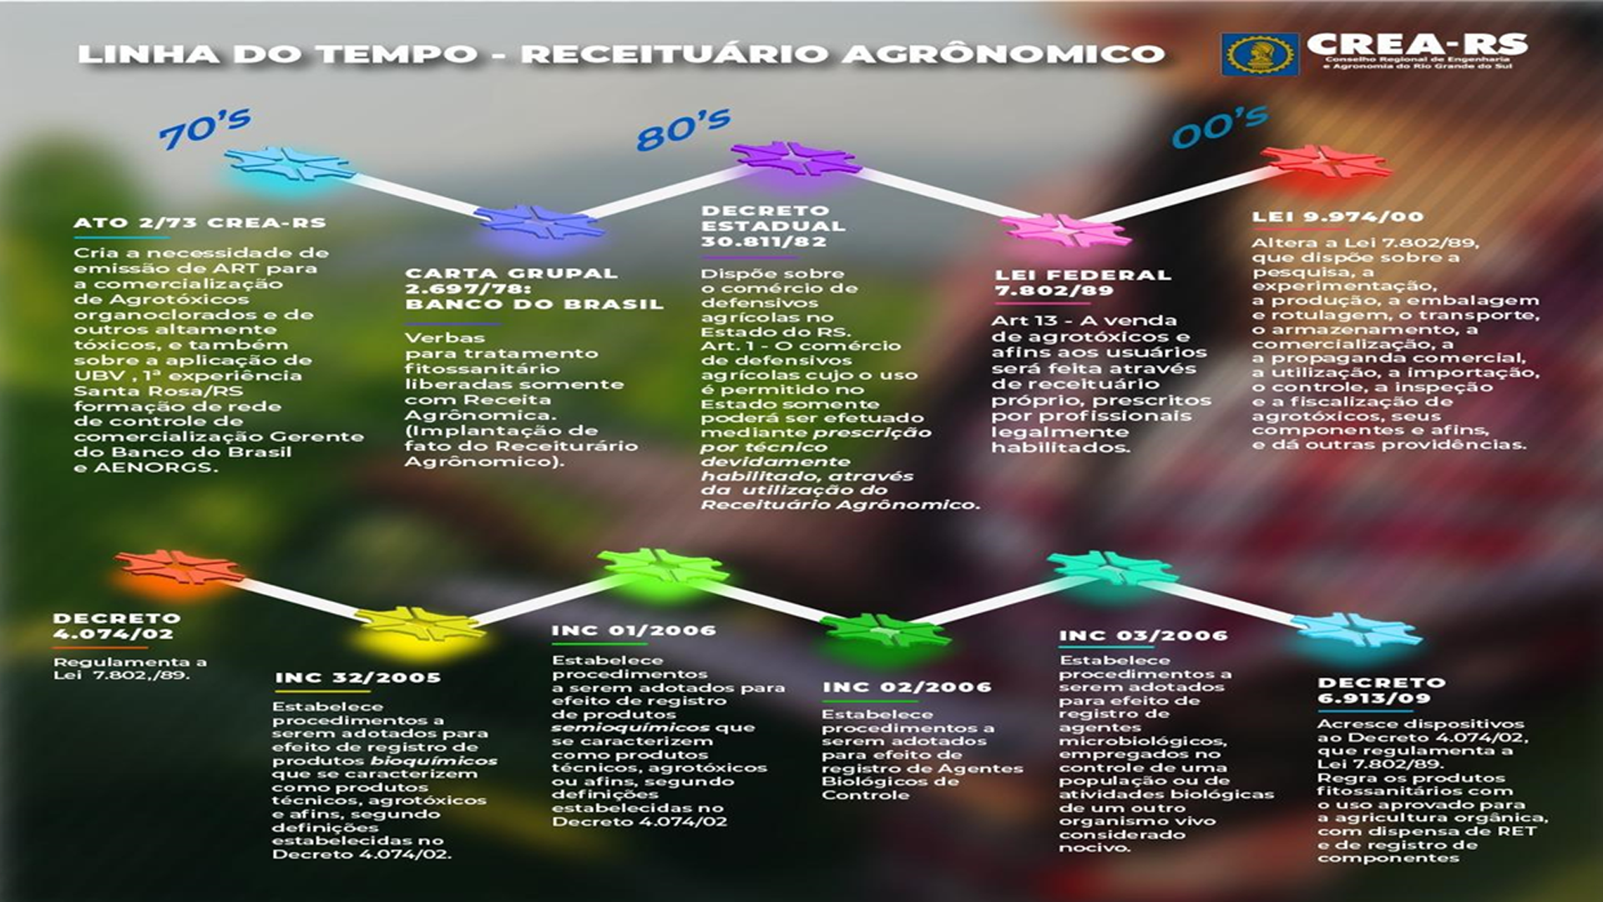

Slide 3

Operação Tatu – Final da Década de 60
Um projeto que iria revolucionar
a maneira como o agronegócio
funcionaria no Brasil
1. Paulo Sergio Kappel
2. Áreas degradadas
3. Êxodo rural
4. Recuperação das áreas

Slide 4
AENORGS - Fundação
Fundação de fato 29/09/1973
Promover a valorização
Aperfeiçoamento técnico e cultural
Fundação de Direito 30/09/1979
Defender os interesses
Zelar pelo cumprimento do código de ética
Fundada para unir e enaltecer a
classe, gerar e proporcionar atualização aos profissionais associados.

Slide 5
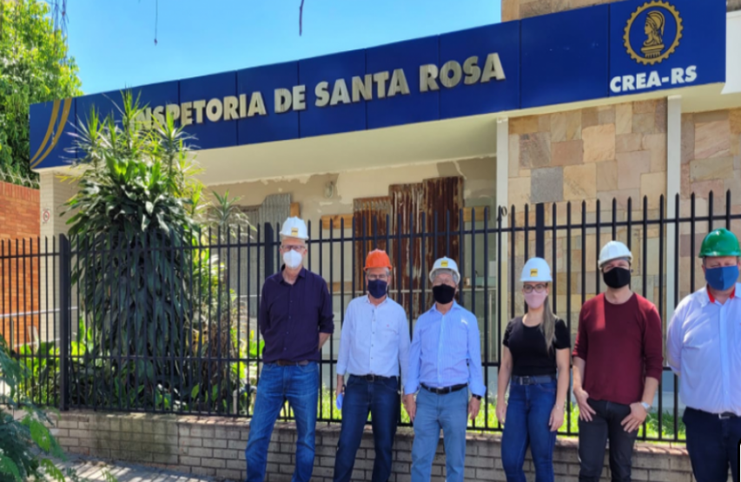
ABRANGÊNCIA DE
19 MUNICÍPIOS DA
REGIÃO NOROESTE
SEDE JUNTO A INSPETORIA DO CREA – SANTA ROSA

Slide 6

Idealizadora na implantação do
Receituário Agronômico

Slide 7
Década de 1960 e 1970
Revolução verde – monocultivo de soja e Trigo.
Desafios enfrentados pela região de Santa Rosa:
          Falta de infraestrutura, estrada de chão, comunicação.
Surgimento de insetos (lagartas e percevejos).
A Associação se reuniu para pensar no que poderia ser feito.

Slide 8
Uso de Agrotóxicos(principal problema destacado)
- Em 1974 – 75 casos de intoxicação por defensivos em Santa Rosa.
- Utilização de 76% dos inseticidas da época utilizados eram DDT, Clorados e organoclorados e WP. Banidos em vários Países.
- Comercialização livre entre revendas e cooperativas.
Solução Elaborada:
Criação e implantação do Receituário Agronômico, com o objetivo da utilização através de uma recomendação qualificada e com produtos menos tóxicos.
Estratégia - visitações – Prefeitos municipais, Câmaras de Vereadores, Cooperativas, Sindicatos Rurais , Clubes de Serviço Lyons e Rotary, Associação médica, Poder judiciário, Ministério Público, Reuniões com Agricultores, Agências Bancarias, Entidades religiosas, Jornais e Rádios.

Slide 9
04/09/1977 – AENORGS participa como convidada do Secretário da Agricultura, Getúlio Marcantonio na reunião do CONSELHO DE DESENVOLVIMENTO AGROPECUÁRIO DO RIO GRANDE DO SUL – Participantes: Secr. da Agricultura RS, Banco do Brasil, Banrisul, BRDE, FARSUL, FETAG, IRGA, FECOTRIGO e outros.
Na ocasião, foi aprovado a título de RECOMENDAÇÃO, a utilização do RECEITUÁRIO AGRONÔMICO visando a redução e uso dos agrotóxicos clorados, organoclorados e fosforados altamente tóxico e o uso adequado de agrotóxicos nas lavouras do RS.

Slide 10
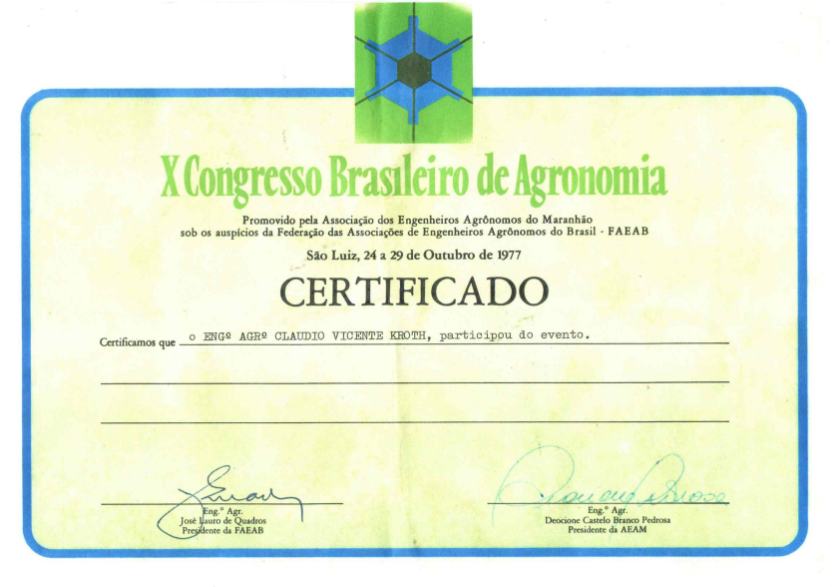
A experiência prática iniciada em 1975 em Santa Rosa – RS ganhou visibilidade nacional em 1977, ao ser apresentada no X Congresso Brasileiro de Agronomia.
Um movimento que conectou prática de campo com reconhecimento técnico institucional.

Slide 11
Em 1978 – O Banco do Brasil informou que a partir de janeiro, a superintendência do estado do RS implementaria a norma para a necessidade de receituários agronômicos nos financiamentos de custeios bancários.
4 Polos de uso de Defensivos Agrícolas na época:
Viticultura – Serra Gaúcha
Fruticultura – Região Sul
Arroz – Campanha e Centro
Trigo e Soja – Região Noroeste
Debates em ambas regiões e culturas.

Slide 12
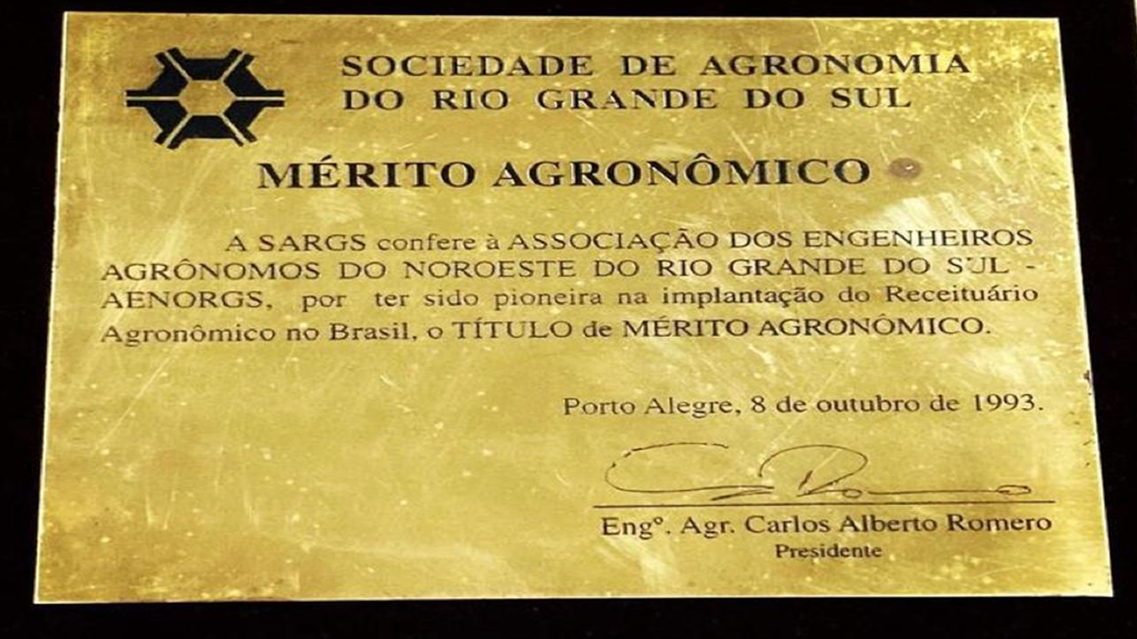

Slide 13
Composição do Receituário
Identificação do produtor e propriedade
Cultura e área
Diagnóstico técnico
Produto, dose e aplicação
Intervalo de segurança
Rastreabilidade pelo SIGA

Slide 14
Receituário agronômico atual:
Minimização de impactos ambientais;
Assistência técnica;
Extensão Rural;
Acompanhamento de culturas, soja, milho, canola, aveia, trigo...
Boas práticas agrícolas;
Segurança alimentar;
Responsabilidade produtiva e socioambiental;
Fortalece a credibilidade da agronomia;
Registro no sistema CONFEA/CREA.

Slide 15
Conclusão Receituário Agronômico
Receituário como ferramenta estratégica;
Integra técnica, legalidade e sustentabilidade;
Papel central do Eng. Agrônomo;
Essencial para o futuro do agro.

Slide 16
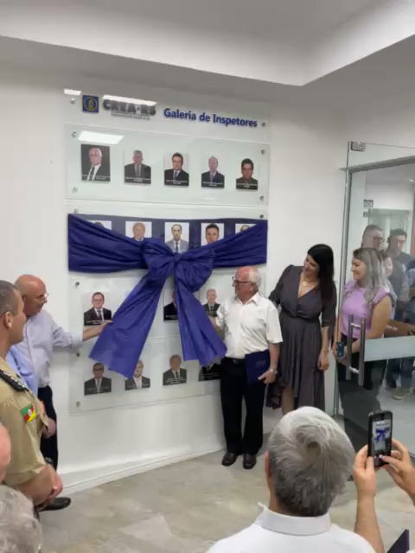
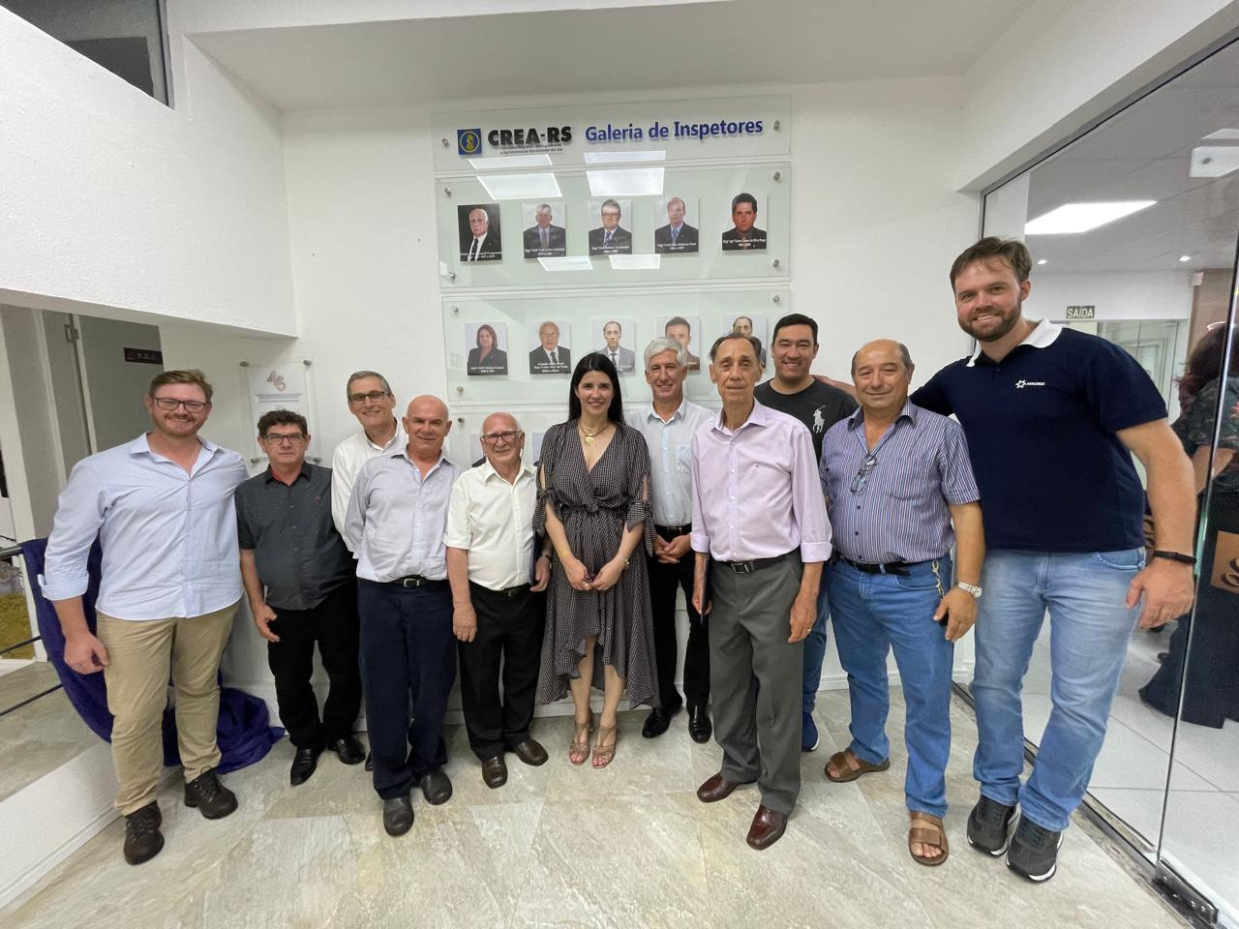
08/12/2022

Slide 17
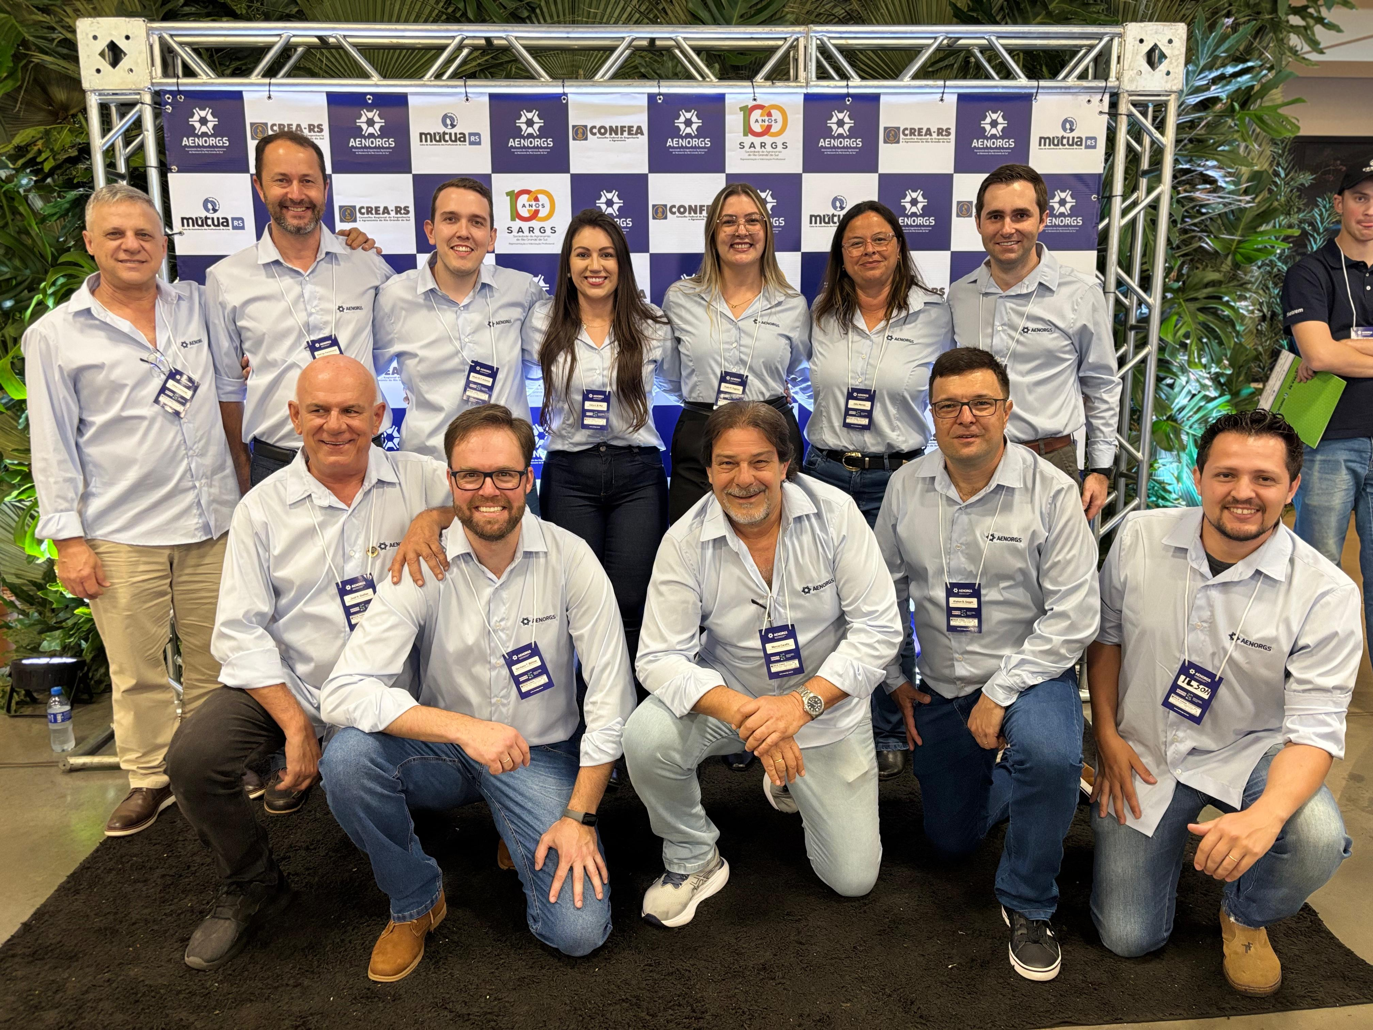
Fortalecendo a Agronomia da Região Noroeste do RS a mais de 50 anos.
MUITO OBRIGADO!

